Slide 1
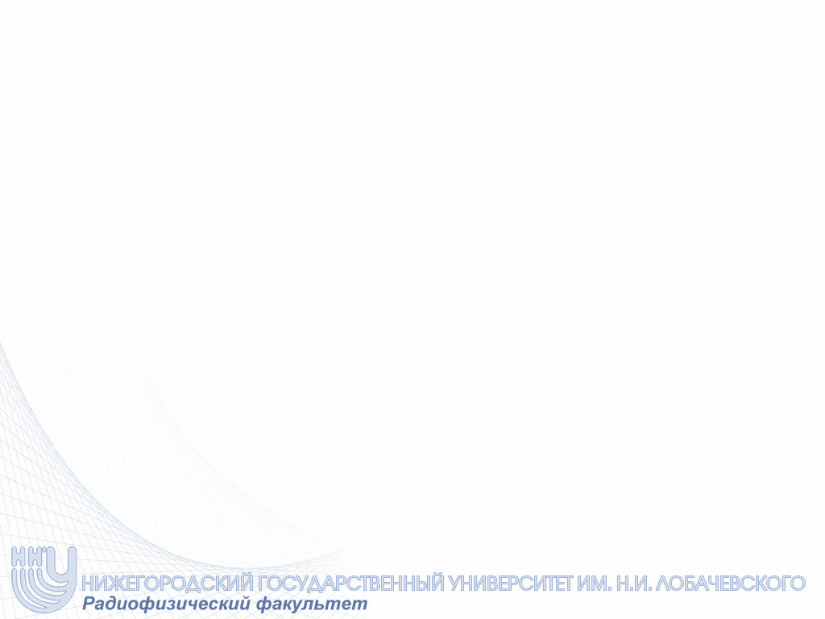
Лаборатория
цифровой радиоэлектроники
Цифровая коррекция фазовых и дисперсионных искажений
в сигнальных и измерительных трактах
05.12.04 – Радиотехника, в том числе системы и устройства телевидения
Диссертация на соискание ученой степени
кандидата технических наук
Соискатель: Научный руководитель : | Морозов Никита Сергеевич доцент, к.т.н. Бугров В.Н.

Slide 2
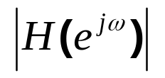

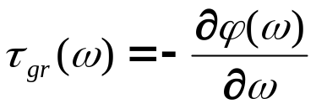
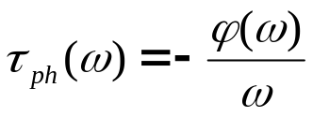
Показатели качества линейного цифрового фильтра
I. Селективная способность - обеспечение совокупности требуемых характеристик в частотной области:
АЧХ ФЧХ ГВЗ - τгр(ω) τфаз(ω)
II. Частотная дисперсия сигнала в линейном цифровом фильтре
III. Вычислительная сложность - обеспечение минимального времени расчёта отклика цифрового фильтра при работе в реальном времени
1. Алгоритм цифровой фильтрации ( рекурсивный, нерекурсивный )
2. Арифметика вычислений ( целочисленная, вещественная )
3. Способ реализации фильтра – аппаратная на кристалле, программная
4. Разрядность представления данных W_{k} – минимальная
5. Построение звеньев цифрового фильтра без умножителей
6. Реализация цифровых фильтров как минимально-фазовых
7. Синтез полиномиальных цифровых БИХ-фильтров
IV. Динамический диапазон цифрового фильтра

Slide 3
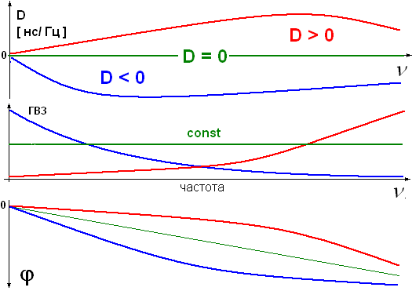
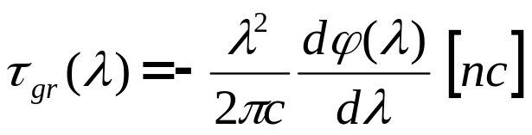
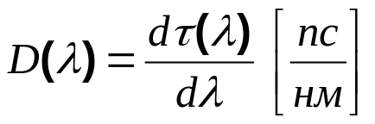
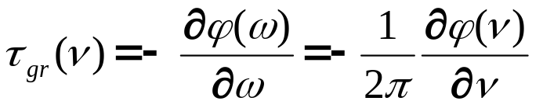
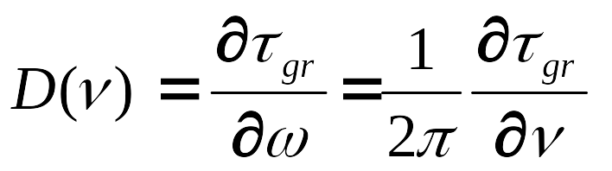
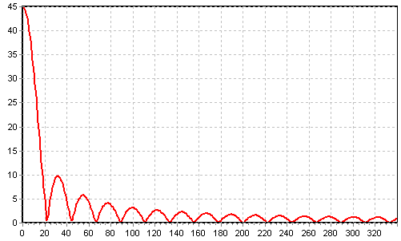
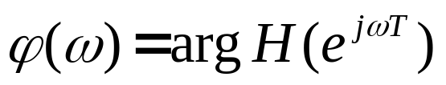
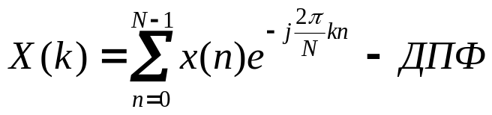
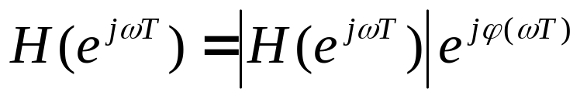
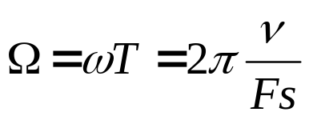
Частотная дисперсия сигнала в линейных цифровых фильтрах
(1)
(2)
S
-- цифровая
частота
Модуль спектральной плотности

Slide 4
Цель и задачи исследовательской работы
Целью работы является разработка методики синтеза корректоров и компенсаторов частотной дисперсии на основе цифровых фазовых фильтров для сигнальных видео и радиотрактов с учётом возможности их реализации на целочисленных цифровых платформах.
Основные задачи работы:
Анализ систематических ошибок аналитического синтеза цифровых фазовых корректоров и компенсаторов частотной дисперсии и разработка дискретных моделей цифровых фазовых БИХ-фильтров с учётом характеристик частотной дисперсии сигнала;
Дискретный синтез корректоров фазовых искажений сигнальных видео и радиотрактов, реализованных на фазовых БИХ-фильтрах методами нелинейного математического программирования с заданной системой прямых и функциональных ограничений;
Дискретный синтез компенсаторов линейно возрастающей и линейно падающей частотной дисперсии в каналах высокоскоростной линии передачи;
Тестовое моделирование и экспериментальное исследование на реальном сигнале характеристик синтезированных цифровых фазовых корректоров.

Slide 5
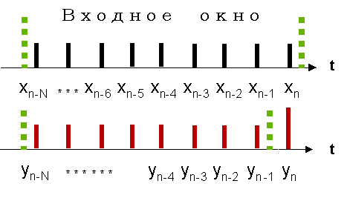
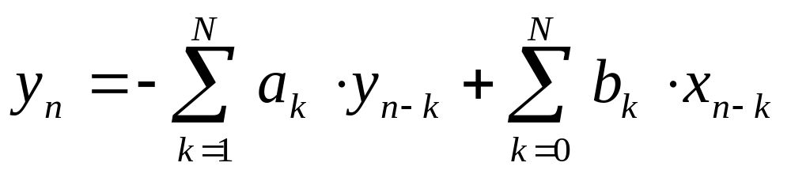
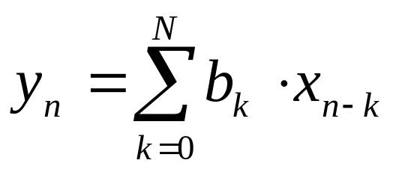
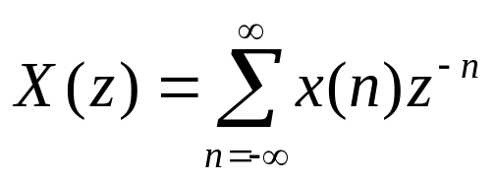
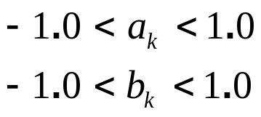
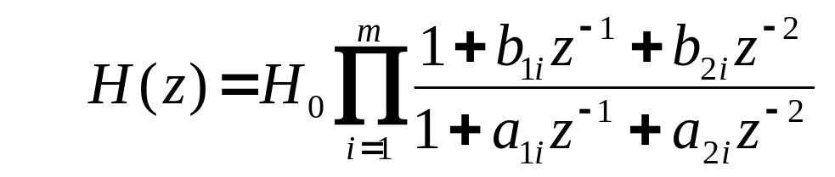
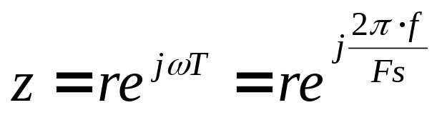
Цифровые фильтры с вещественными коэффициентами
Недостатки вещественного описания и классических методов синтеза
1. Невозможен расчёт частотной
дисперсии при аналитической H(z)
2. Нельзя реализовать ЧХ произвольной формы
3. Неустранимая ошибка квантования
коэффициентов при реализации
4. Высокие вычислительные затраты
в фильтрах с вещественными коэфф.
(1)
(2)
a_{k}, b_{k} – вещественные коэффициенты
(3)
(4)

Slide 6
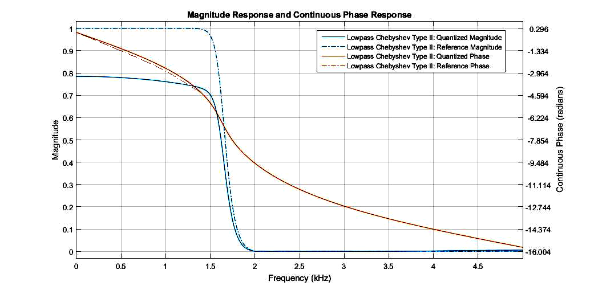
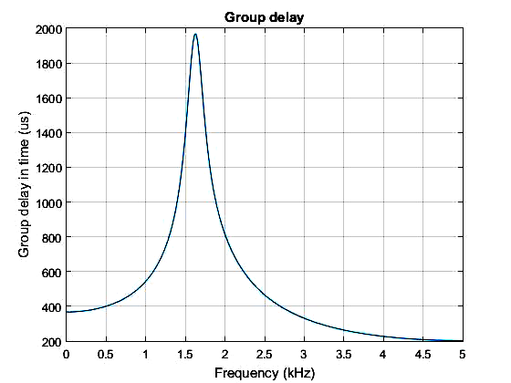
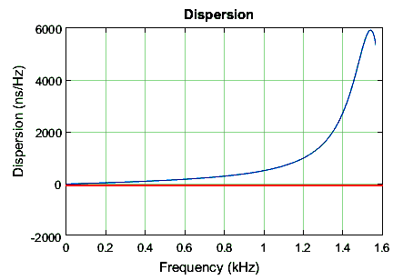
Фазовые и дисперсионные искажения БИХ-фильтров, синтезированных по аналоговому прототипу
Dmax = 5,9 мкс/Гц

Slide 7
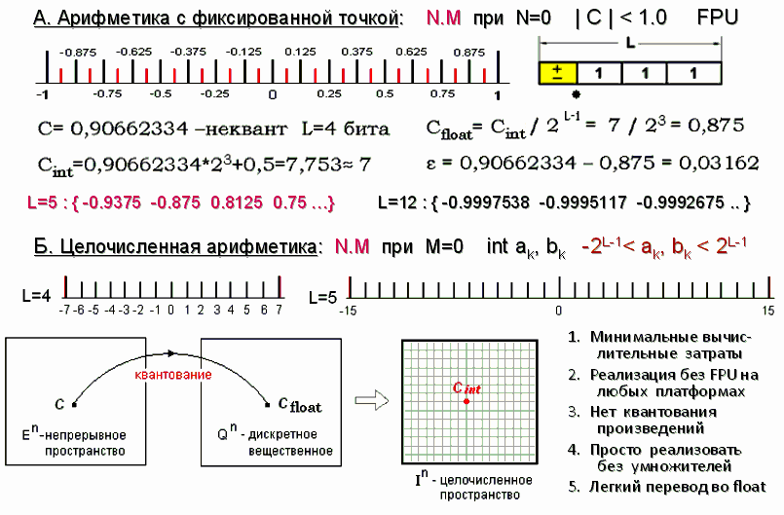
Целочисленная дискретизация коэффициентов

Slide 8

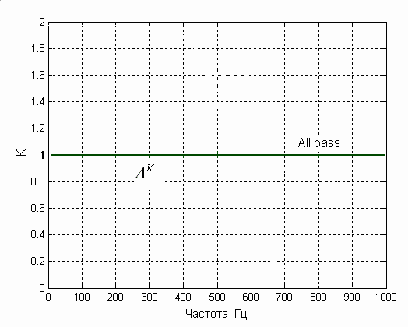
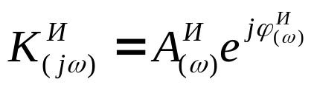
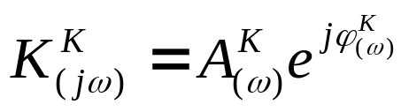
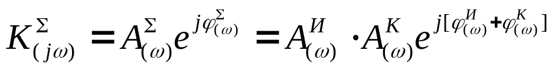
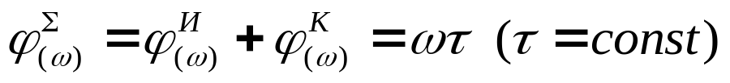
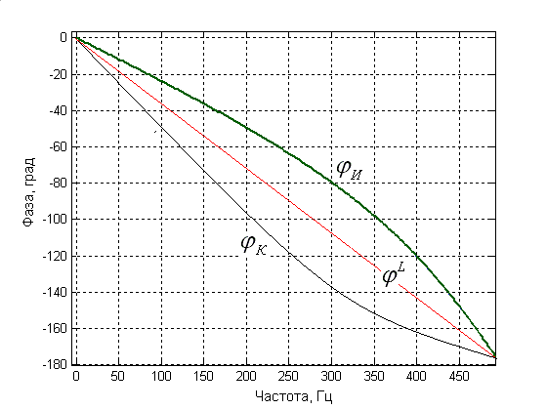
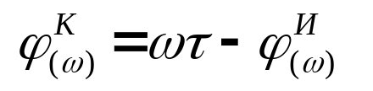
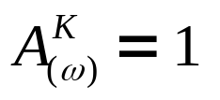
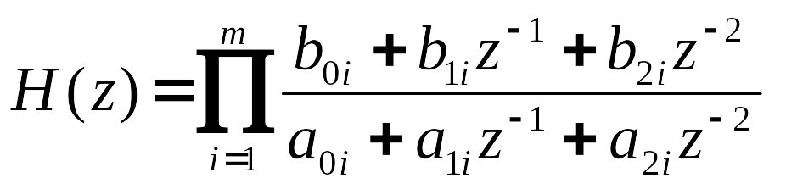
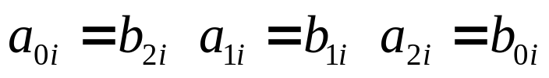

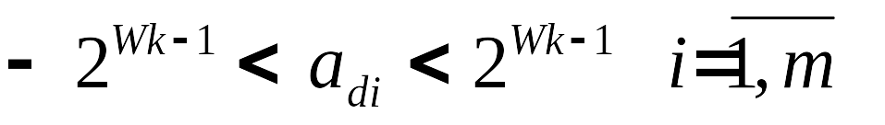
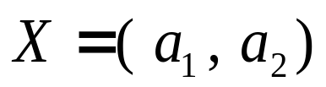
Моделирование рекурсивного фазового корректора
АЧХ
1.0
ФЧХ
(1)
(2)
(3)
(4)
(5)

Slide 9
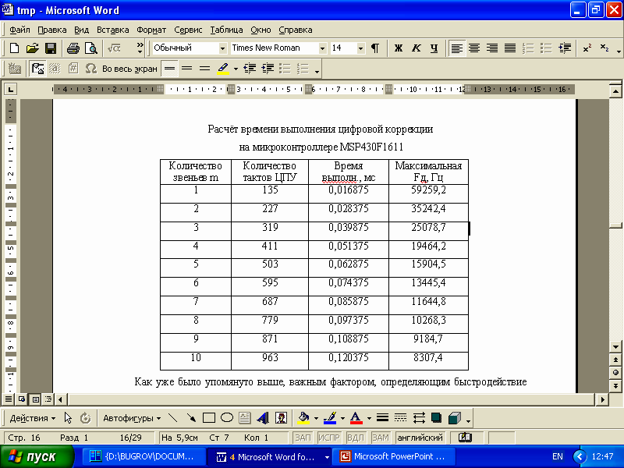
Программа расчёта отклика ЦФК и оценка вычислительных затрат
#define IIR16_NBIQ 2
const short IIR16_COEFF[6*IIR16_NBIQ+1]={
-29,128,-32,29,32,7,
-28,128,44,28,-44,7};
int DBuffer[2*IIR16_NBIQ+1];
int EBuffer[2*IIR16_NBIQ+1];
int IIR_Filtr(int Data) {
int32 temp;
short *COEFF=(short*)IIR16_COEFF;
short *D = (short*)DBuffer;
short *E = (short*)EBuffer;
short Xc, pvalue;
int i;
pvalue = (short)Data;
for(i=0;i<IIR16_NBIQ;i++){
Xc = pvalue;
temp=(long)(*COEFF++)*Xc + (long)(*COEFF++)*(*D++) +
(long)(*COEFF++)*(*D--) + (long)(*COEFF++)*(*E++)+
(long)(*COEFF++)*(*E--);
*D++ = *D;
*E++ = *E;
pvalue = (short)(temp>>*COEFF++);
*D++ = Xc;
*E++ = pvalue; }
return (int) pvalue; }
При расчёте отклика рекурсивного ЦФК используется минимальное количество базовых операций, причём все эти операции целочисленные. Общее число тактов ЦПУ, необходимых для вычисления в реальном времени отклика каскадного рекурсивного ЦФК на МК MSP430F1611 составило 43 + 92*m тактов, где m – число каскадов ЦФК.

Slide 10
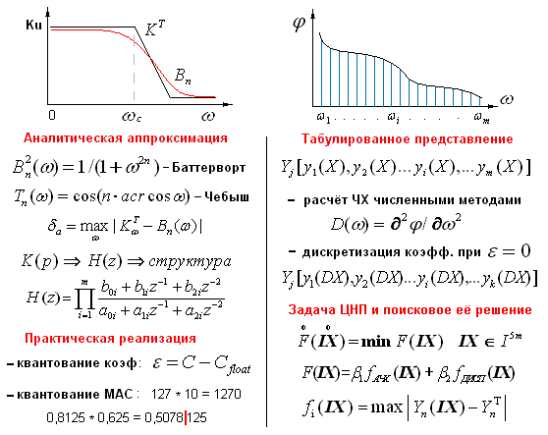
Систематические ошибки аналитического синтеза

Slide 11
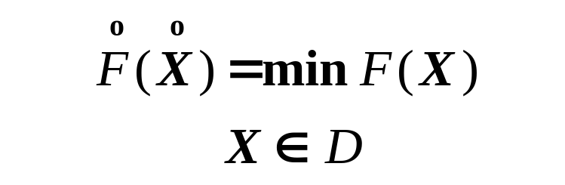
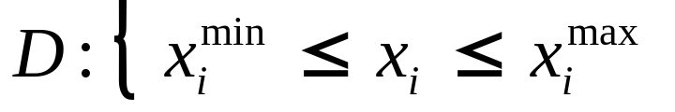
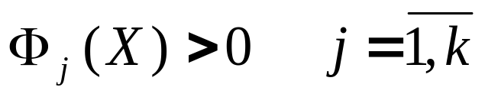
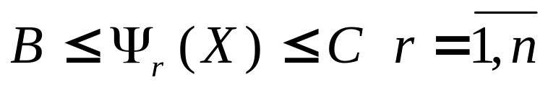
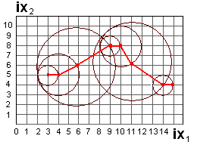
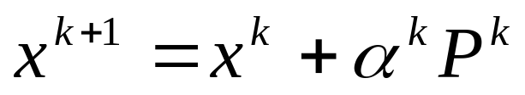
Метод синтеза технического решения
на дискретной сетке кода Грея
Высокая надёжность
Малые потери на поиск
Работоспособность в пространстве большой размерности (до 1000 переменных)
Отсутствие настраи-ваемых параметров
(1)
(2)
(3)
(4)
1. Постановка задачи синтеза как задачи нелинейного математического прог-раммирования с заданной системой прямых и функциональных ограничений
2. Синтез технического решения числен-ными методами поиска на сетке с дискретностью квантования заданным числом двоичных разрядов

Slide 12
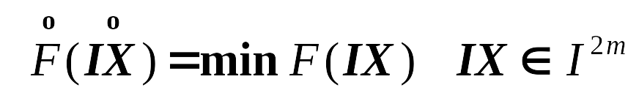
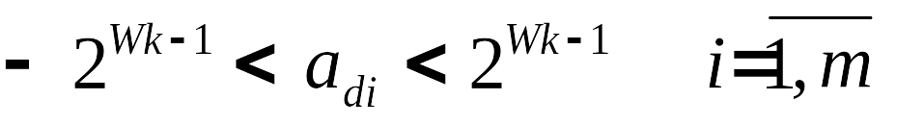
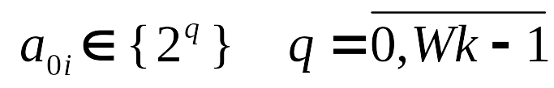
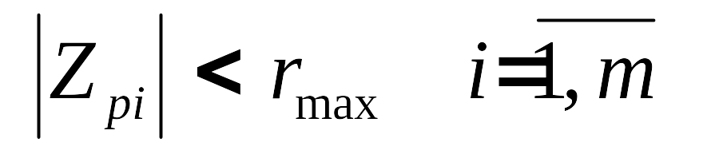
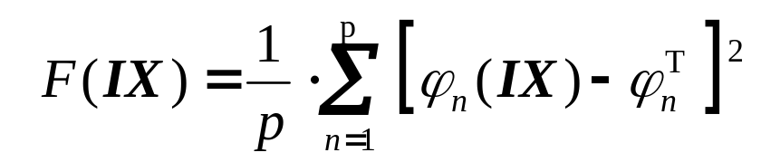



Постановка задачи дискретного синтеза ЦФК и ЦКД
с целочисленными коэффициентами
Прямые ограничения на целочисленные коэф-фициенты заданной битовой длины (2)
Нормирующий power-of-two коэффициент (3)
Контроль устойчивости по всем полюсам H(z) (4)
Синтез ЦФК по требуемой фазовой характеристике (5)
Синтез ЦКД по совокупности требуемых частотных характеристик (6)
Частные целевые функции
Расчёт дисперсионных характеристик численными методами дифференциро-вания при их дискретном представлении
(1)
(2)
(3)
(4)
(5)
(6)
(7)
(8)

Slide 13






Синтез корректора фазовых искажений видеотракта
1. Полоса пропускания 0 - 400 Гц
2. Погрешность реализации требуемой ФЧХ : 5°
3. Контроль устойчивости по полю-сам коэффициента передачи с радиусами не выше 0,95
4. Длина слова коэффициентов фильтра Wk= 8 бит
5. Порядок фазового фильтра N= 4
6. Частота дискретизации fs= 2 кГц
(1)
(2)
(3)
(4)
(5)

Slide 14







Синтез корректора фазовых искажений видеотракта

Slide 15






Синтез корректора фазовых искажений радиотракта
1. Полоса фазовой коррекции 490 - 510 Гц
2. Погрешность реализации ФЧХ : 5°
3. Контроль устойчивости по полю-сам коэффициента передачи с радиусами не выше 0,95
4. Длина слова коэффициентов фазового фильтра Wk= 8 бит
5. Порядок фазового фильтра N= 8
6. Частота дискретизации fs= 2 кГц
(1)
(2)
(3)
(4)
(5)

Slide 16







Синтез корректора фазовых искажений радиотракта

Slide 17




Частотная дисперсии в узкой полосе канала связи
SMF 28 (фирмы CORNING), 50 км

Slide 18




Синтез компенсатора дисперсии
на базе фазового (всепропускающего) БИХ-фильтра
1. Центральная частота канала 500 Гц
2. Линейность дисперсионной харак- теристски в полосе 450-550 Гц
3. Контроль устойчивости по полю-сам коэффициента передачи с радиусами не выше 0,9
4. Длина слова коэффициентов фильтра Wk= 8 бит
5. Порядок фазового фильтра N= 4
6. Частота дискретизации fs= 2 кГц
(1)
(2)
(3)
(4)
(5)

Slide 19

Синтез компенсатора с линейно возрастающей дисперсией
на базе фазового БИХ-фильтра

Slide 20








Синтез цифрового компенсатора с линейно возрастающей дисперсией
ДИСП
ГВЗ
ФЧХ
Имп
Z-plane

Slide 21









Синтез цифрового компенсатора с линейно падающей дисперсией
ДИСП
ФЧХ
ГВЗ
Имп
Z-plane

Slide 22




Экспериментальное исследование фазовых корректоров
Прохождение ЛЧМ-сигнала через видео- и радиотракт
Прохождение последовательности прямоугольных импульсов через исходный (слева) и скорректированный (справа) видеотракт

Slide 23


Экспериментальное исследование фазовых корректоров
Измерение ФЧХ скорректированного видео (слева) и радио (справа) сигнальных трактов

Slide 24
Научная новизна
1. На основе всестороннего анализа систематических ошибок аналитических подходов к синтезу цифровых цепей коррекции фазовых искажений получена дискретная модель корректоров и компенсаторов дисперсии на основе цифровых фазовых фильтров, позволяющая устранить ошибки аппроксимации требуемых характеристик и ошибки квантования параметров при практической реализации устройства;
2. Предложена методика синтеза рекурсивных фазовых фильтров непосредственно на квантованном целочисленном параметрическом пространстве с использованием поисковых методов нелинейного математического программирования, позволяющих находить технические решения фазовых корректоров и компенсаторов частотной дисперсии с учётом совокупности требований к их частотным характеристикам;
3. Получены целочисленные решения с высоким быстродействием за счет минимальных вычислительных затрат как цифровых корректоров фазовых искажений сигнальных видео и радиотрактов, так и компенсаторов линейно возрастающей и линейно падающей частотной дисперсии в линии связи;

Slide 25
Практическая значимость
Предложенный метод синтеза позволяет получить решения с заданной конечной разрядностью коэффициентов, что приводит к нулевой ошибке квантования при реализации;
Полученные в результате синтеза цифровые фазовые корректоры позволяют успешно компенсировать фазовые искажения как видеотракта, так и радиоканала.
Разработанные алгоритмы требуют для их практической реализации относительно небольших вычислительных ресурсов, что позволяет использовать их в системах реального времени.
Результаты работы внедрены в ОАО «Комета».

Slide 26
Список основных публикаций по теме работы
По результатам работы были опубликованы:
5 статей в журналах ВАК:
[1] В.Н.Бугров, Н.С.Морозов Синтез целочисленных цифровых КИХ-фильтров с линейной фазой // Цифровая обработка сигналов 2016 №1. С.14-19
[2] Н.С.Морозов, В.Н. Бугров Синтез фазовых корректоров на основе цифровых фазовых цепей // Проектирование и технология электронных средств 2020 №4 С.15-22
[3] Е.С.Фитасов, Д.Н.Ивлев, Н.С.Морозов, Д.В.Савельев Система синхронизации и локального позиционирования на базе беспроводных сетей // Датчики и системы № 8-9. 2017. С.20-26
[4] Н.С.Морозов Моделирование частотной дисперсии цифровых фильтров // Радиолокация. Результаты теоретических и экспериментальных исследований, книга 2. М.: Радиотехника. С.122-132
[5] Н.С.Морозов Исследование дисперсионных свойств рекурсивных цифровых фильтров // Проектирование и технологии электронных средств (принято к печати)
3 статьи в журналах, входящих в РИНЦ:
[1] В.Н.Бугров, Н.С.Морозов Поисковые технологии проектирования целочисленных цифровых фильтров // Компоненты и технологии №1'2015, ISSN 2079-6811, С.122-128
[2] В.Н.Бугров, Н.С.Морозов Фазовая линейность целочисленных КИХ-фильтров // Компоненты и технологии №10'2020, ISSN 2079-6811, С.113-120.
[3] В.Н.Бугров, Н.С.Морозов Проектирование цифровых фильтров малой разрядности с целочисленными коэффициентами // Современная электроника №3 2018 С.56-63
5 публикаций тезисов докладов конференций, входящие в РИНЦ

Slide 27
Доклады на конференциях
12-я международная конференция «Перспективные технологии в средствах передачи информации» ПТСПИ-2017;
21-я международная научно-техническая конференция «Информационные системы и технологии» ИСТ-2017;
III научно-техническая конференция «Радиолокация. Теория и практика», ННИИРТ, 2017г.;
Двадцать первая научная конференция по радиофизике, ННГУ, 2017г.
18-я международная конференция «Цифровая обработка сигналов и ее применение» ДСПА-2016;
20-я международная научно-техническая конференция «Информационные системы и технологии» ИСТ-2016;
Двадцатая научная конференция по радиофизике, ННГУ, 2016г.;

Slide 28
Положения, выносимые на защиту
- Полученная дискретная модель корректоров и компенсаторов дисперсии на основе цифровых фазовых фильтров, позволяющая устранить ошибки аппроксимации требуемых характеристик и ошибки квантования параметров при практической реализации корректоров;
- Методика синтеза рекурсивных фазовых корректоров и компенсаторов частотной дисперсии на дискретной сетке квантованных параметров с использованием поисковых методов нелинейного математического программирования, позволяющих находить технические решения с учётом совокупности требований к частотным характеристикам.
- Алгоритм и универсальная программа расчёта отклика рекурсивного фазового фильтра, с помощью которой проведена оценка вычислительных затрат при программной реализации фазовых корректоров и компенсаторов на микропроцессорном контроллере или сигнальном процессоре;
- Результаты экспериментального исследования, подтверждающие устойчивость синтезированного рекурсивного фазового фильтра и соответствие его быстродействия проведенной оценке вычислительных затрат.

Slide 30





Влияние дисперсии на прохождение широкополосного сигнала
D>0
D<0
Измерение по UART
D≈0

Slide 31






Синтез компенсатора аномальной дисперсии
Z-plane
Звено а0 a1 a2 b0 b1 b2 Re_p1 Im_p1 Re_p2 Im_p2 Kmax
1) 256 -62 -52 -45 107 253 0.59 0.00 -0.35 -0.00 1.1
2) 256 113 -44 -54 -58 259 0.25 0.00 -0.69 -0.00 1.0

Slide 32






Целочисленная модель каскадного рекурсивного фильтра
{x_{n}} – входная последовательность
{у_{n}} – выходная последовательн.
N – порядок фильтра
(1)
отклик звена второго порядка
(2)
коэффициент передачи фильтра из m=N/2 звеньев
(3)
- условие устойчивости рекурсивного фильтра
- варьируемые параметры звена

Slide 33






Моделирование рекурсивного фазового фильтра
АЧХ
1.0
ФЧХ
(1)
a₀= b₁ = 1 a₁= b₀
(2)
(4)
(5)
(3)

Slide 34








Моделирование рекурсивного фазового фильтра
ФЧХ
ГВЗ
ДИСП
АЧХ
(1)
(4)
(2)
(3)

Slide 35

Моделирование рекурсивного фазового фильтра
ФЧХ
АЧХ
(1)
(2)
(3)
(4)
(5)

Slide 37
Цель и задачи диссертационной работы под к.т.н.
Целью работы является создание методики проектирования линейных цифровых фильтров с заданными дисперсионными свойст-вами в целочисленном пространстве состояний
Задачи диссертационной работы:
Разработка математических моделей рекурсивных и нерекурсивных цифровых фильтров с учётом дисперсионных характеристик
Решение задачи синтеза линейных фильтров по критерию минимума дисперсионных искажений методами целочисленного нелинейного программирования.
Синтез компенсаторов дисперсии сигнальных трактов с заданным законом дисперсионных характеристик на основе целочислленных БИХ и КИХ-фильтров
Разработка универсального HDL-описания целочисленных компенсаторов дисперсии, синтезированных методом целочисленного нелинейного программирования, в ПЛИС импортного и отечественного производства.

Slide 38
Цель и задачи диссертационной работы под к.ф-м.н.
Целью работы является разработка методики [проектирования] дискретного синтеза цифровых корректоров фазовых и дисперсионных искажений сигнальных видео и радиотрактов с учётом возможности их реализации на целочисленных цифровых платформах.
Задачи диссертационной работы:
Разработка дискретных математических моделей фазовых корректоров и компенсаторов дисперсии на основе цифровых фазовых (всепропускающих) цепей
Постановка задачи синтеза ЦФК и ЦКД на дискретном множестве параметров методами нелинейного математического программиро-вания с заданной системой прямых и функциональных ограничений
Дискретный синтез цифровых корректоров фазовых искажений сигнальных видео и радиотрактов, а также компенсаторов нормальной и аномальной частотной дисперсии в линии связи
Тестовое моделирование и экспериментальное исследование на реальном сигнале характеристик синтезированных цифровых фазовых корректоров

Slide 39
Теоретическая и практическая значимость работы
Теоретическая значимость работы:
Предложена дискретная модель каскадного рекурсивного фильтра, позволяющая рассчитывать его дисперсионные характеристики применением численных методов.
Разработан способ дискретного синтеза компенсаторов частотной дисперсии методам нелинейного программирования на квантованном множестве целочисленных коэффициентов.
Практическая значимость работы:
Создан программный продукт, позволяющий синтезировать фазовые БИХ-фильтры по совокупности селективных и дисперсионных характеристик;
Разработано универсальное VHDL-описание целочисленного компенсатора частотной дисперсии на основе каскадного рекурсивного фильтра;
Получены практические решения целочисленных цифровых компенсаторов дисперсии с линейными дисперсионными характристиками в рабочей полосе многоканальной линии связи.

Slide 40




Экспериментальное исследование компенсации дисперсии

Slide 41
Научная новизна-1
Представлена постановка задачи нелинейного математического программирования для нелинейной полимодальной целевой функции с заданной системой прямых и функциональных ограничений, позволяющая, в отличии от известных, находить решение численными методами поиска на квантованном параметрическом множестве.
Предложен способ синтеза цифровых рекурсивных фильтров, позволяющий, в отличие от известных, находить решение задачи синтеза цифровых фильтров численными методами нелинейного программирования на целочисленном квантованном множестве коэффициентов с устранением систематических ошибок аналитического синтеза: ошибок аппроксимации, квантования коэффициентов и квантования результатов умножений на сумматорах (МАС).
Предложен алгоритм получения цифрового компенсатора дисперсии с совокупностью необходимых характеристик на основе фазового БИХ-фильтра с целочисленными коэффициентами, отличающийся оптимизацией как по линейной нормальной, так и аномальной частотной дисперсии.
Предложена дискретная модель каскадного рекурсивного фильтра, позволяющая рассчитывать его дисперсионные характеристики применением численных методов дифференцирования фазовой характеристики.

